Slide 1
WiFi开发

Slide 2

WiFi技术
WIreless-FIdelity，无线高保真
一个无线网络通信技术的品牌，由Wi-Fi联盟所持有
目的是改善基于IEEE 802.11标准的无线网路产品之间的互通性

Slide 3
WiFi特点
相对于以太网（Ethennet）来说更加便捷（不需要布线）
相对于蓝牙来说传输速度更快（11n可以到600Mbps），发射功率更低（更健康）
传输质量不如以太网（重传等概率更高）
安全性较差（容易被抓空中包）
功耗较以太网大

Slide 4
WiFi协议
以802.11作为网络层以下的协议（以太网使用802.3）
协议 | 发布时间 | 频段 | 最大传输速率
802.11a | 1999.9 | 5G | 54Mbps
802.11b | 1999.9 | 2.4G | 11Mbps
802.11g | 2003.6 | 2.4G | 54Mbps
802.11n | 2009.10 | 2.4G/5G | 600Mbps
802.11ac | 2012.2 | 5G | 1Gbps
802.11ad |  | 60G | 7Gbps
Notes:
11n快的原因：1、HT40 （High Through） 2、MIMO

Slide 5
WiFi一些基本概念
AP： Access Point
STA： STAtion
SSID： Service Set ID
BSSID： Basic Service Set ID
BSS： Basic Service Set
MAC： Medium/MediaAccess Control
Notes:
SSID与BSSID不一一对应，一个BSSID可以对多个SSID（设置路由器），一个SSID也可以对应多个BSSID（漫游）
BSS主要有两种类型的IBSS和基础结构型网络。IBSS又叫ADHOC，组网是临时的，通信方式为Station<->Station，这里不关注这种组网方式；我们关注的基础结构形网络，其通信方式是Station<->AP<->Station
MAC有48位（6字节），高24位为OUI，由IEEE分配，用于标识NIC设备厂商

Slide 6
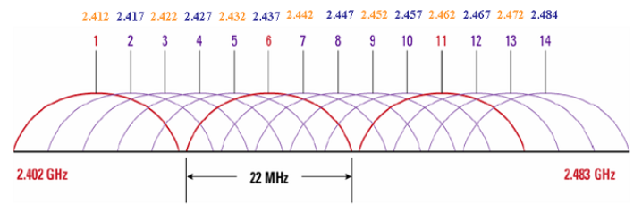
WiFi一些基本概念
2.4G Channel
802.11b/g工作在2.400 ～ 2.4835GHz，带宽83.5M
中国划分了13个Channel，每个信道带宽22MHz
北美划分了11个Channel（2.412 ～ 2.461GHz）
欧洲划分了13个Channel（2.412 ～ 2.472GHz）
日本划分了14个Channel（2.412 ～ 2.484GHz）

Slide 7

WiFi一些基本概念
5G Channel
802.11a/n工作在5.150 ～ 5.825GHz
Notes:
中国启动了其中5个信道，5.725 ~ 5.825 GHz
目前有12个不重叠信道，后续可支持到23个

Slide 8
WiFi一些基本概念
安全性
无线网络的安全性由认证和加密来保证
认证允许只有被许可的用户才能连接到无线网络
加密的目的是提供数据的保密性和完整性（数据在传输过程中不会被篡改）
Notes:
802.11标准最初只定义了两种认证方法：
开放系统认证（Open System Authentication）
共享密钥认证（Shared Key Authentication）
以及一种加密方法：有线等效保密（Wired Equivalent Privacy – WEP）
对于开放系统认证，在设置时也可以启用WEP，此时，WEP用于在传输数据时加密，对认证没有任何作用。
对于共享密钥认证，必须启用WEP，WEP不仅用于认证，也用于在传输数据时加密。

Slide 9
WiFi一些基本概念
安全性 – WEP
Wired Equivalent Privacy，有线等效加密
使用对称加密算法（即发送方和接收方的密钥是一致的）
使用40位或104位密钥和24位初始化向量（Initialization Vector – IV，随机数）来加密数据
有一些严重缺陷（初始化向量的范围有限，而且是使用明文传送……）
802.11N草案并不支持此加密方式，所以如果802.11N的设备采用WEP加密方式后，它也只会工作在802.11b/g模式下，N的性能发挥不出来

Slide 10
WiFi一些基本概念
安全性 – 802.1x
802.1x EAP（Extensible Authentication Protocol， 802.1x可扩展认证协议）
802.1x体系结构包括下列3部分：
（1）Supplicant：要访问网络的设备，通常是802.11客户端
（2）Authenticator：客户端和认证服务器的中间设备，在客户端和认证服务器之间传递信息。对于无线网络来说通常为无线访问点（AP）。
（3）Authentication Server（认证服务器）：对Supplicant进行实际身份验证的设备，通常是RADIUS（Remote Authentication Dial-In User Service，远程认证拨号用户服务）服务器
Notes:
Supplicant和authenticator之间使用EAPoL通信，authenticator将EAP封装在其他高层协议（如RADIUS）中与authentciation server通信或authenticator将EAPoL转换为其他认证协议（如RADIUS）传递给authentication server

Slide 11
WiFi一些基本概念
安全性 – WPA/WPA2
Wi-Fi Protected Access，WiFi保护访问
WPA-Enterprise / WPA2-Enterprise就是WPA/WPA2
WPA/WPA2使用802.1x EAP认证
WPA使用TKIP（Temporal Key Integrity Protocol ，临时密钥完整性协议）加密，使用MIC（ Message Integrality Check ，信息完整性检查）计算校验和
WPA2使用CCMP（Counter Mode with Cipher Block Chaining Message Authentication Code Protocol ，计数器模式密码块链消息认证码协议）替代TKIP，使用AES（Advanced Encryption Standard，高级加密标准）替代MIC
TKIP使用128位临时密钥和48位初始化向量

Slide 12
WiFi一些基本概念
安全性 – WPA/WPA2 PSK
WPA-Personal / WPA2-Personal就是WPA/WPA2 PSK
PSK：Pre-Share Key
以pre-share key或 passphrase的验证模式来代替 IEEE 802.1X EAP 的验证模式
不须使用验证服务器 ( 例如 RADIUS Server), 所以特别适合家用或 SOHO 的使用者

Slide 13
WiFi一些基本概念
安全性 – WAPI
Wireless LAN Authentication and Privacy Infrastructure）无线局域网鉴别和保密基础结构
WAPI鉴别及密钥管理的方式有两种，即基于证书和基于预共享密钥PSK
Notes:
与WIFI的单向加密认证不同，WAPI双向均认证，从而保证传输的安全性。WAPI安全系统采用公钥密码技术，鉴权服务器AS负责证书的颁发、验证与吊销等，无线客户端与无线接入点AP上都安装有AS颁发的公钥证书，作为自己的数字身份凭证。当无线客户端登录至无线接入点AP时，在访问网络之前必须通过鉴别服务器AS对双方进行身份验证。根据验证的结果，持有合法证书的移动终端才能接入持有合法证书的无线接入点AP。

Slide 14
WiFi一些基本概念
WPS
Wi-Fi Protected Setup,WiFi保护设置
主要致力于简化无线网络设置及无线网络加密等工作
有两种选择，即输入PIN码法（Pin Input Configuration）和按钮配置法（Push Button Configuration）
Notes:
与WIFI的单向加密认证不同，WAPI双向均认证，从而保证传输的安全性。WAPI安全系统采用公钥密码技术，鉴权服务器AS负责证书的颁发、验证与吊销等，无线客户端与无线接入点AP上都安装有AS颁发的公钥证书，作为自己的数字身份凭证。当无线客户端登录至无线接入点AP时，在访问网络之前必须通过鉴别服务器AS对双方进行身份验证。根据验证的结果，持有合法证书的移动终端才能接入持有合法证书的无线接入点AP。

Slide 15
WiFi一些基本概念
Frame
Management Frame（Beacon、Association）
Control Frame（ACK、RTS、CTS）
Data Frame
Notes:
帧头部中的类型字段中会标识出该帧属于哪个字段
单播(unicast)帧都需要用ACK来确认
Beacon帧定时广播发送，主要用来通知网络AP的存在性
Association的Request中有其所需要的Channel以及Data Rate等状态，以便让AP决定是否让它与自己建立Association
Data Frame具有方向，这个方向用DS（分布式系统）字段来标识，以区分不同类型帧中关于地址的解析方式；其它的类型Frame例如Control Frame或者管理帧中，这个字段是全零。这个字段用两位表示，这两个位的含义分别表示“To Ds”和“From Ds”，大致含义如下：
（a）To DS：表示Station->AP，一般也叫Upload。
（b）From DS表示AP->Station，一般也叫Download。

Slide 16
WiFi基本操作
开启/关闭（Enable/Disable）
扫描（Scan）
认证（Authentication）
关联（Association）
Notes:
帧头部中的类型字段中会标识出该帧属于哪个字段
单播(unicast)帧都需要用ACK来确认
Beacon帧定时广播发送，主要用来通知网络AP的存在性
Association的Request中有其所需要的Channel以及Data Rate等状态，以便让AP决定是否让它与自己建立Association
Data Frame具有方向，这个方向用DS（分布式系统）字段来标识，以区分不同类型帧中关于地址的解析方式；其它的类型Frame例如Control Frame或者管理帧中，这个字段是全零。这个字段用两位表示，这两个位的含义分别表示“To Ds”和“From Ds”，大致含义如下：
（a）To DS：表示Station->AP，一般也叫Upload。
（b）From DS表示AP->Station，一般也叫Download。

Slide 17
WiFi扫描
被动扫描（Passive Scan）
（1）Ap周期性地广播Beacon帧
（2）Station广播Probe Request到达Ap
（3）Ap向Station发送Probe Reponse
（4）Station向Ap发送ACK
主动扫描（Active Scan）
（1）Station广播Probe Request到达Ap
（2）Ap向Station发送Probe Reponse
（3）Station向Ap发送ACK

Slide 18
WiFi认证
STA向信号最好的AP发起认证请求，只有身份认证通过的站点才能进行无线接入访问
（1）Station向AP发送Authentication Request
（2）AP向Station发送ACK
（3）AP向Station发送Authentication Response
（4）Station向AP发送ACK

Slide 19
WiFi关联
身份认证获得通过后，进入关联阶段
关联成功后STA和AP可以开始通信
（1）Station向AP发送Association Request
（2）AP向Station发送ACK
（3）AP向Station发送Association Response
（4）Station向AP发送ACK

Slide 20
WiFi相关类简介
WifiManager
WifiInfo
WifiConfiguration
ScanResult

Slide 21
WiFi接口说明 – Enable/Disable
开启/关闭
WifiManager.setWifiEnabled()
WiFi状态上报
WifiManager.WIFI_STATE_CHANGED_ACTION
获取当前WiFi状态
WifiManager.isWifiEnabled()
WifiManager.getWifiState()
WifiManager.isScanAlwaysAvailable()

Slide 22
WiFi接口说明 – Read Local Prop
读取已保存的AP列表
WifiManager.getConfiguredNetworks()
计算WiFi信号格数
WifiManager.calculateSignalLevel()
读取本机是否支持5G频段
WifiManager.is5GHzBandSupport ()
读取本机是否支持P2P
WifiManager.isP2pSupported()
读取本机是否支持TDLS
WifiManager.isTdlsSupported()

Slide 23
WiFi接口说明 – WiFi Scan
开始/停止扫描
WifiManager.startScan()
获取扫描结果
WifiManager.getScanResults ()
扫描结果上报
WifiManager.SCAN_RESULTS_AVAILABLE_ACTION

Slide 24
WiFi接口说明 – Add/Update/Delete AP
添加AP
WifiManager.addNetwork()
更新AP信息
WifiManager.updateNetwork()
删除AP
WifiManager.removeNetwork()
保存AP信息
WifiManager.saveConfiguration()

Slide 25
WiFi接口说明 – Connect
连接
WifiManager.enableNetwork()
WifiManager.reconnect()
WifiManager.reassociate()
获取当前连接信息
WifiManager.getConnectionInfo()
ConnectivityManager.getActiveNetworkInfo()
连接状态上报
WifiManager.NETWORK_STATE_CHANGED_ACTION
Connectivity.CONNECTIVITY_ACTION

Slide 26
WiFi接口说明 – Disconnect
断开连接
WifiManager.disconnect()
WifiManager.disableNetwork()
获取当前连接信息
WifiManager.getConnectionInfo()
ConnectivityManager.getActiveNetworkInfo()
连接状态上报
WifiManager.NETWORK_STATE_CHANGED_ACTION
Connectivity.CONNECTIVITY_ACTION
Notes:
Tunneled Direct Link Setup，通道直接链路建立

Slide 27
WiFi接口说明 – WPS
Start WPS
WifiManager.startWps()
Stop WPS
WifiManager.cancel
WPS事件上报
WifiManager.WpsCallback

Slide 28
WiFi Hotspot接口说明 – Enable/Disable
开启/关闭
boolean setWifiApEnabled(WifiConfiguration wifiConfig, boolean enabled)
Hotspot状态上报
Intent: android.net.wifi.WIFI_AP_STATE_CHANGED
获取WiFi Hotspot状态
boolean isWifiApEnabled()
int getWifiApState()

Slide 29
WiFi Hotspot接口说明 – Set / Get Hotspot Configuration
设置热点配置
boolean WifiManager.setWifiApConfiguration(WifiConfiguration wifiConfig)
读取当前热点配置
WifiConfiguration WifiManager.getWifiApConfiguration()

Slide 30
WiFi P2P技术
WiFi Peer-to-Peer
是Wi-Fi Alliance（Wi-Fi联盟）推出的一项重要技术规范，该规范的商品名为Wi-Fi Direct
P2P技术使得多个Wi-Fi设备在没有AP的情况下也能构成一个网络（P2P Network，也被称之为P2P Group）并相互通信
是Wi-Fi Display（也称之为Miracast）的基础

Slide 31
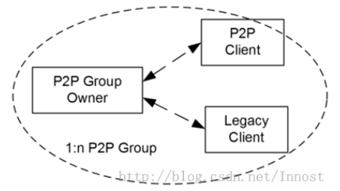
WiFi P2P一些基本概念
组件
P2P Device
P2P Group Owner （GO）
P2P Client
Notes:
和一个Infrastructure BSS类似，一个P2P Group中只能有一个GO。一个GO可以支持1个或多个（即图中的1:n）Clients连接。
由于GO的功能类似于AP，所以周围那些不支持P2P功能的STA也能发现并关联到GO。这些STA被称之为Legacy Clients。
：“不支持P2P功能”更准确的定义是指不能处理P2P协议。在P2P网络中，GO等同于AP，所以Legacy Clients也能搜索到GO并关联上它。不过，由于Legacy Clients不能处理P2P协议，所以P2P一些特有功能在这些Legacy Clients中无法实现。

Slide 32
WiFi P2P一些基本概念
Group
Temporary Group
Persistent Group
Notes:
Temporary Group：当你有份文件要传给一个同事时，双方打开手机的Wi-Fi P2P功能，建立一个Group，然后传输文件，最后关闭Wi-Fi P2P。在这个过程中，GO和Client的角色分配由Group Formation来决定，这一次的GO可能是你的设备，下一次则可能是其他人的设备。对于这种Group，在建立Group过程中所涉及的安全配置信息以及和Group相关的信息（以后我们会见到它）都是临时的，即下一次再组建Group时，这些安全配置信息都将发生变化。
Persistent Group：在这种Group中，GO由指定设备来扮演，而且安全配置信息及Group相关信息一旦生成，后续就不会再发生变化（除非用户重新设置）。Persistent Group中的GO多见于固定用途的设备，例如打印机等。如此，除了第一次通过P2P连接到打印机时相对麻烦一点（需要利用WSC协商安全配置信息）外，后续使用的话，由于P2P设备将保存这些安全信息，所以下一次再使用打印机时就能利用这些信息直接和打印机进行关联了

Slide 33
WiFi P2P Discover Device
Scan Phase （扫描阶段）
Find Phase （发现阶段）
Search State （搜索状态）
Listen State （监听状态）
Notes:
Scan Phase：扫描阶段。这一阶段和前面章节介绍的无线网络扫描一样，P2P Device会在各个频段上发送Probe Request帧（主动扫描）。P2P Device在这一阶段中不会处理来自其他设备的Probe Request帧。这一阶段过后，P2P Device将进入下一个阶段，即Find Phase。
Find Phase：虽然从中文翻译来看，Scan和Find意思比较接近，但P2P的Find Phase却和Scan Phase大不相同。在这一阶段中，P2P Device将在Search State和Listen State之间来回切换。Search State中，P2P Device将发送Probe Request帧，而Listen State中，它将接收其他设备的Probe Request帧并回复Probe Response帧
Search State：在该状态中，P2P Device将在2.4GHz的1,6,11频段上分别发送Probe Request帧。这几个频段被称为Social Channels。为了区别非P2P的Probe Request帧，P2P Device Discovery要求必须在Probe Request帧中包含P2P IE。
Listen State：在该状态下，P2P Device将随机选择在1,6,11频段中的一个频段（被选中的频段被称为Listen Channel）监听Probe Request帧并回复Probe Response帧。值得指出的是，Listen Channel一旦选择好后，在整个P2P Discovery阶段就不能更改。另外，在这个阶段中，P2P Device只处理那些包含了P2P IE信息的Probe Request帧。P2P规范对Device处于Listen State的时间也有所规定，其时间是100TU的整数倍，倍数值是一个随机数，位于minDiscoverableInterval和maxDiscoverableInterval之间。这两个值默认为1和3

Slide 34
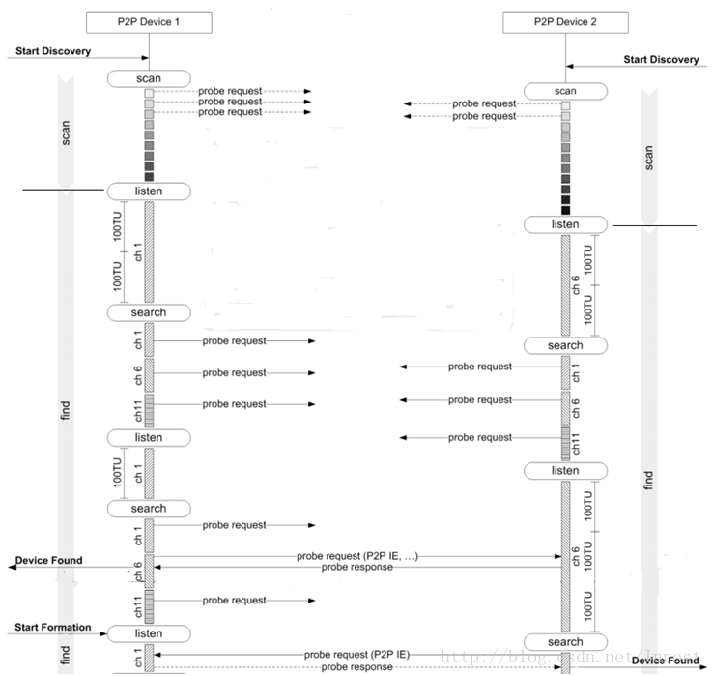
WiFi P2P Discover Device

Slide 35
WiFi P2P相关类简介
WifiP2pManager
WifiP2pConfig
WifiP2pDevice
WifiP2pDeviceList
WifiP2pInfo
WifiP2pGroup

Slide 36
WiFi P2P接口说明 – Initialize
获取WifiP2pManager实例
getSystemService(Context.WIFI_P2P_SERVICE)
初始化
WifiP2pManager.Initialize()
P2P状态上报
WifiP2pManager.WIFI_P2P_STATE_CHANGED_ACTION
获取P2P是否支持
WifiManager.isP2pSupported()

Slide 37
WiFi P2P接口说明 – Discover Device
搜索
WifiP2pManager.discoverPeers()
搜索结果上报
WifiP2pManager.ActionListener()
WifiP2pManager.WIFI_P2P_PEERS_CHANGED_ACTION
WifiP2pManager.WIFI_P2P_DISCOVERY_CHANGED_ACTION

Slide 38
WiFi P2P接口说明 – Discover Device
获取远端设备列表
WifiP2pManager.requestPeers()
获取结果上报
WifiP2pManager.ActionListener()
WifiP2pManager.PeerListListener()

Slide 39
WiFi P2P接口说明 – Connect
连接
WifiP2pManager.connect()
取消连接
WifiP2pManager.cancelConnect()
连接结果上报
WifiP2pManager.ActionListener()
WifiP2pManager.WIFI_P2P_CONNECTION_CHANGED_ACTION

Slide 40
WiFi P2P接口说明 – Connect
获取连接信息
WifiP2pManager.requestConnectionInfo()
获取结果上报
WifiP2pManager.ActionListener()
WifiP2pManager.ConnectionInfoListener()

Slide 41
WiFi Performance
Band
TDLS （Tunneled Direct Link Setup，通道直接链路建立）
WifiManager.setTdlsEnabled()
WifiManager.setTdlsEnabledWithMacAddress()

Slide 42
WiFi Debug
Adb log
Tcpdump
adb shell tcpdump -vvvv -i wlan0 -s0 -w /data/misc/wifi/filter_log.pcap &
Sniffer Log

Slide 43
FAQ

